Slide 1

Складові здорового способу життя:
рухова активність
раціональне харчування
особиста і
побутова гігієна
відпочинок

Slide 2


«Що важливіше - здоров'я
або гроші?»

Slide 3

«Що ви робите для
свого здоров'я щодня?»

Slide 4

Давайте пригадаємо
що таке здоров'я?

Slide 5
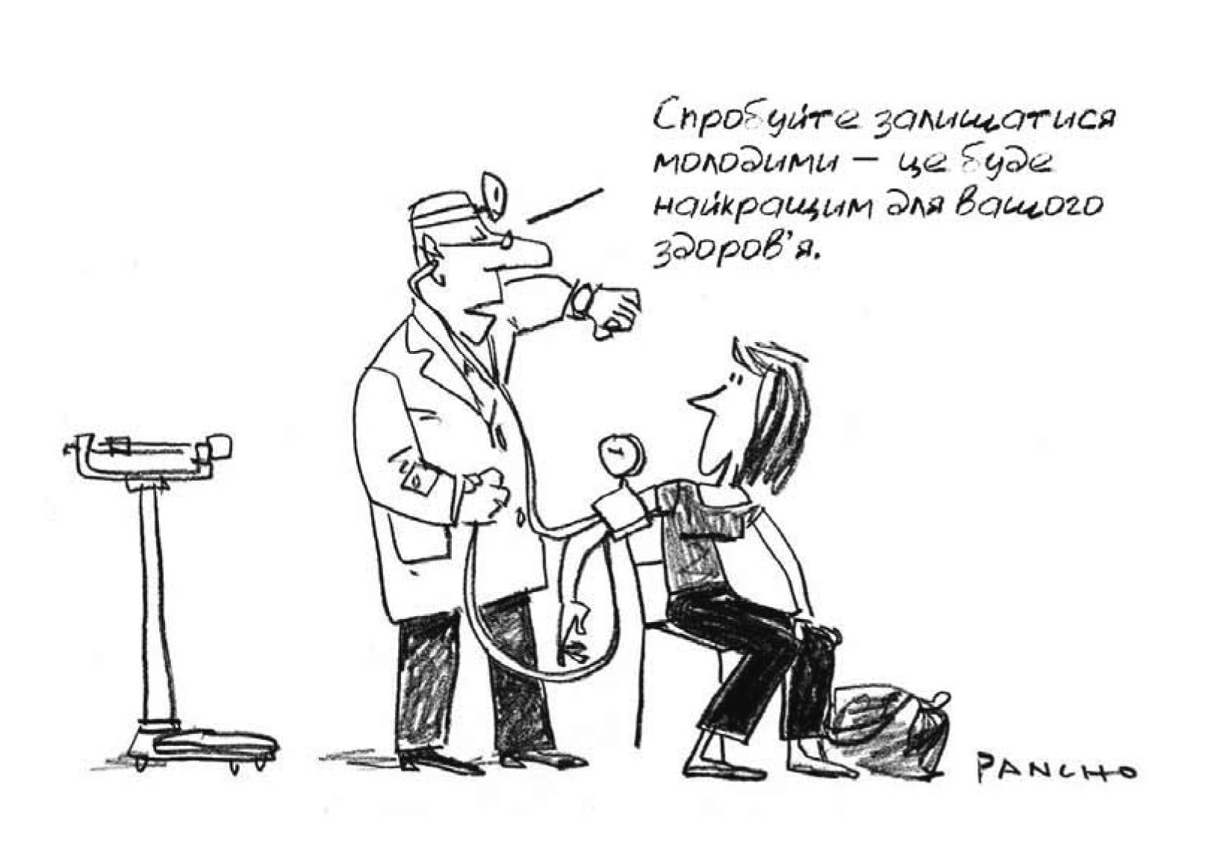
"Здоров`я - це стан повного фізичного, духовного і соціального благополуччя, а не лише відсутність хвороб або фізичних вад".

Slide 6

Здоровий спосіб життя — це спосіб життєдіяльності людини, метою якого є формування, збереження і зміцнення здоров’я, все, що сприяє виконанню людиною своїх людських
функцій через діяльність
з оздоровлення умов
життя - праці,
відпочинку, побуту.

Slide 7

Показники здорового способу життя.

Slide 8



Рухова активність. Одним із найважливіших показників здорового способу життя є обсяг фізичних навантажень. Дослідження показали, що фізичні вправи позитивно впливають на серце, легені, кровоносні судини та м’язову систему і сприяють профілактиці розвитку серцево – судинних захворювань та багатьох форм раку.
Намагайтесь займатися фізичними вправами принаймі три рази на тиждень протягом 20 – 30 хвилин у режимі оптимальної частоти серцевих скорочень під час тренування. Вправи повинні бути тривалими та енергійними.

Slide 9

Харчування. Показовим чинником здорового способу життя є структура (якісний склад) продуктів харчування, що вживаються в повсякденному режимі. Неправильний режим харчування та часте вживання
смажених, гострих страв
веде до розвитку
захворювань травного тракту.

Slide 10



Харчування повинно забезпечувати функціонування, ріст, розвиток і відновлення організму людини. Воно повинно бути збалансованим, тобто включати всі основні види продуктів: хліб, крупи, молочні продукти, м'ясо, рибу, овочі та фрукти.

Slide 11

Відсутність шкідливих звичок. Питома вага шкідливих звичок (паління, вживання алкоголю, наркотиків, інших хімічних речовин) у комплексі впливів, що визначають спосіб життя, надзвичайно суттєва. Чинники, що руйнують здоров'я, діють не ізольовано, а разом, взаємозв'язано. Це значно підсилює їх шкідливий ефект.

Slide 12

Контроль за стресом.
Необхідно виконувати декілька таких порад:
займайтесь улюбленою справою, яка приносить вам радість;

Slide 13


Контроль за стресом.
Необхідно виконувати декілька таких порад:
утримуйтесь від вживання напоїв або знеболюючих засобів, що містять кофеїн і знижують вашу здатність протистояти стресу;

Slide 14

Контроль за стресом.
Необхідно виконувати декілька таких порад:
ставте перед собою мету, яку ви спроможні досягти. (Нереалістичні завдання посилюють стрес);

Slide 15

Контроль за стресом.
Необхідно виконувати декілька таких порад:
візьміть за правило виконувати вправи на розслаблення. Робіть глибокий
вдих через ніс і видих
– через рот.
Сконцентруйтесь
на диханні протягом
10 хвилин.

Slide 16

Особиста гігієна — це зведення правил, які допомагають підтримувати здоров’я, а також оберігають людину від хвороб, передчасної старості і смерті.

Slide 17





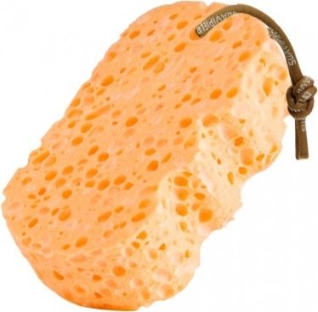

Розглядаючи, що таке гігієна, враховують поділ предмета на кілька підкатегорій:
особиста;
гігієна харчування;
праці;
міста, закладів, приміщень.

Slide 18
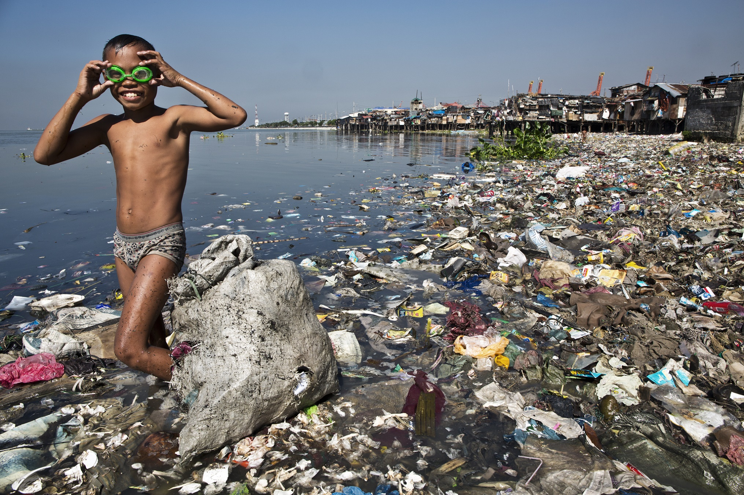

Slide 19
Порушення правил
гігієни призводить до …

Slide 20
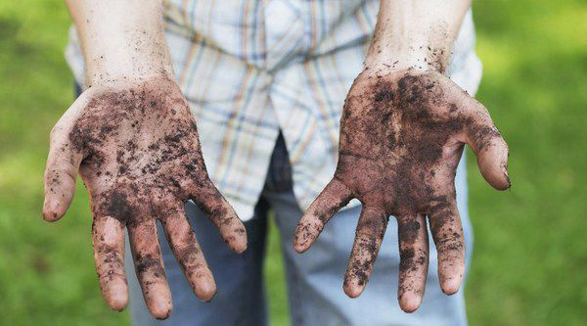
Шлунково-кишкові інфекції

Slide 21


До цих захворювань відносяться гостра дизентерія, вірусний, харчові токсикоінфекції, сальмонельоз та інші захворювання. Заразитись шлунково-кишковими інфекціями дуже легко при нехтуванні правилами особистої гігієни, вживанні забруднених продуктів, порушенні правил приготування, термічної обробки та зберігання їжі.

Slide 22

Наслідком недостатнього фізичного навантаження в людини може стати:
А гіподинамія
Б акромегалія
В фенілкетонурія
Г цинга

Slide 23

Наслідком нераціонального харчування в людини може стати:
А гіподинамія
Б синдром Дауна
В дифтерія
Г рахіт

Slide 24

Органом імунної системи людини є:
А тимус
Б зуб
В підшлункова залоза
Г печінка

Slide 25

Неінфекційним захворюванням людини є:
А гепатит А
Б грип
В інфаркт
Г дифтерія

Slide 26

Інвазійним захворюванням людини є:
А інсульт
Б ліпома
В саркома
Г теніоз

Slide 27
Установіть відповідність між назвою захворювання та його характеристикою
1 аскаридоз | А неінфекційне захворювання
2 паротит | Б бактеріальна інфекція
3. цукровий діабет | В інвазія
 | Г вірусна інфекція

Slide 28

Використана література
Зображення зі сайту: https://www.freepik.com/
Тести http://interactive.ranok.com.ua/theme/contentview/pdrychniki/bologya-ekologya-rven-standarty-pdrychnik-dlya-11-klasy-zakladv-zagalno-seredno-osvti-zadorozhniyi-k-m/12191-tema-6-bologchn-osnovi-zdorovogo-sposoby-zhittya/21263-tema-6-bologchn-osnovi-zdorovogo-sposoby-zhittya

